Slide 1
تلوث التربة

Slide 2
لنتذكر ما تعلمناه سابقاً
سمِ بعض مصادر تلوث المياه.
مخلّفات الإنسان والحيوان، مخلّفات المصانع
كيف يتم الحد من تلوث الماء؟
التأكد من صلاحية ماء الشرب بفحصه باستمرار في المخابر الفنية
الاهتمام بالبيئة المحيطة بمصادر المياه.
معالجة مياه الصرف الصحي

Slide 3
تعريف
التربة. هي المصدر الأساس لغذاء الإنسان لكنه لا يدرك مدى أهميتها، فهو يلوثها، ولا يحافظ عليها بسبب عدم وعيه لهذه الحقيقة

Slide 4
مصادر التلوث
مصادر تلوث طبيعية
مصادر تلوث صناعية

Slide 5
مصادر التلوث الطبيعية
مخلفات الأحياء
تملح التربة
ظاهرة التصحر
الرياح النشطة التي تعمل على زحف الرمال
إلى الأراضي الزراعية

Slide 6
مصادر التلوث الصناعية
مخلّفات المعامل والمصانع.
الأسمدة الكيماوية
التلوث بالمعادن الثقيلة
التلوث بالمواد المشعّة

Slide 7
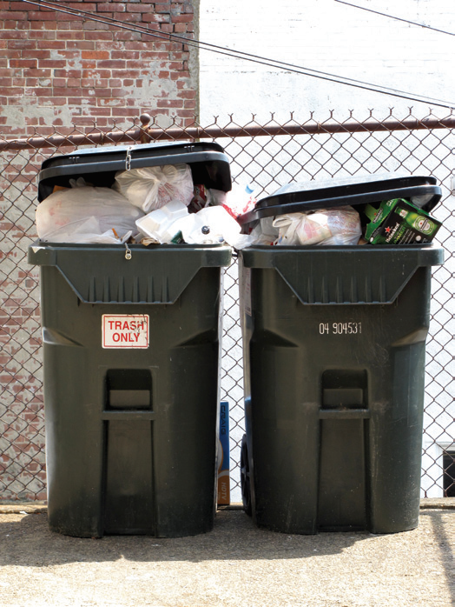
بعض الطرائق للحد من تلوث التربة
إحكام إغلاق أكياس القمامة ووضعها في الحاويات.

Slide 8
بعض الطرائق للحد من التلوث
تجميع عمال النظافة للقمامة في أماكن محددة

Slide 9
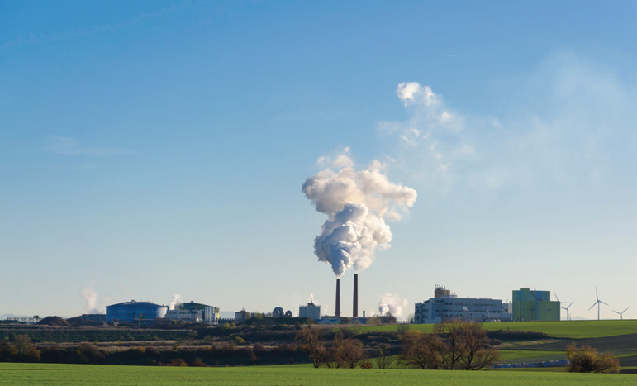
بعض الطرائق للحد من التلوث
زيادة مساحة الأراضي الزراعية

Slide 10
بعض الطرائق للحد من التلوث
استخدام المبيدات والأسمدة الكيماوية بكميات مناسبة حسب إرشادات الوحدة الإرشادية الزراعية

Slide 11
بعض الطرائق للحد من التلوث
عدم إلقاء نفايات المعامل والمصانع في الأراضي الزراعية.

Slide 12
دمتم في رعاية الله

